Slide 1
Life cycle management continuïteit & digitale veiligheid
Enexis ICT
John Smarius
20 juli 2023

Slide 2
Inhoud
Doel van deze presentatie
1
Waarom Life Cycle Management
2
Het Life Cycle Management beleid
3
De LCM Richtlijnen
4

Slide 3

Doel van deze presentatie
1
Inzicht geven in waarom Life Cycle Management (LCM) nodig is hoe we daarmee omgaan en waar we staan.
Met deze presentatie geven we inzicht in:
Wat Life Cycle Management inhoud
Hoe het Enexis LCM Beleid eruit ziet
Welke LCM Risico’s / Issues we hebben
Hoe de LCM Roadmap er voor de komende jaren uit ziet.

Slide 4
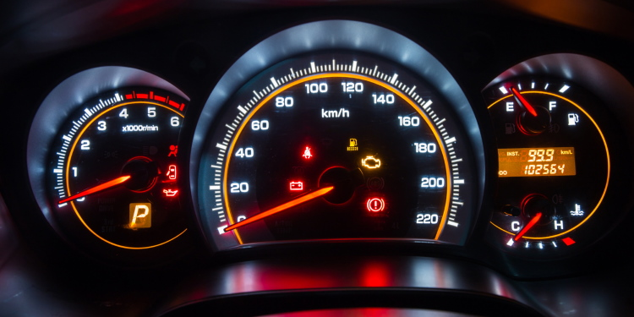
Waarom Life Cycle Management
2
Het aanpassen aan de veranderende behoefte waarbij continuïteit en veiligheid worden gewaarborgd
Onze IT behoefte verandert continu, waarbij we moeten zorgen dat ons IT landschap in die behoefte kan blijven voorzien en waarbij de continuïteit en veiligheid moeten kunnen worden gewaarborgd.
Daarnaast neemt cybercriminaliteit (hacks, ransomware) en datalekken steeds meer toe en moeten we onze systemen en data daar tegen beschermen.
Life Cycle Management gaat over het kunnen voorzien in de veranderende IT behoefte en het borgen van de continuïteit van de informatie voorziening en beveiligen van systemen en data tegen ongeautoriseerd gebruik.
Zolang dit kan door het uitvoeren van emergency-, minor- en major releases van bestaande IT producten zullen we dat inzetten.
Er zijn echter aspecten waardoor IT-producten en diensten aan het einde van hun leven zijn gekomen:
Het voldoet niet meer aan de IT-behoeften van Enexis
Het voldoet technisch niet meer aan onze security- / privacy-eisen en/of doelarchitectuur
Het contract / support voor desbetreffende IT-dienst / product loopt af
In deze gevallen moet tijdig een selectie en implementatie initiatief worden gestart om het IT-product of dienst te vervangen.

Slide 5
Het Life Cycle Management Beleid
3
N beleid, We maken alleen gebruik van IT producten die actueel zijn en waarbij gegarandeerd is dat risico’s (security en continuïteit) onmiddellijk worden geadresseerd
We zijn altijd ‘bij’, zodat de veiligheid en – langdurige – continuïteit van de Enexis IT producten geborgd zijn en Enexis niet is blootgesteld aan onacceptabele risico’s. Daar waar geen onderhoud op IT producten wordt gedaan, wordt afgeweken van dit beleid; deze afwijkingen moeten worden geregistreerd en geaccepteerd via het Security Waivers proces en een LCM plan.
Waarom n-1 niet meer kan
Wat zijn de gevolgen
Dit is de aanleiding op basis van ervaringen:
Veranderingen gaan steeds sneller, waardoor het risico groter wordt dat we uit het support lopen als we niet actief onze omgevingen up-to-date houden. Daarnaast worden patches vaak alleen maar geboden op de actuele versie van het product.
Leveranciers ondersteunen maar een beperkt aantal oudere versies, evenals een beperkt aantal update/upgrade scenario’s. Als (meerdere) versies worden overgeslagen is geen support door die leverancier beschikbaar en ontstaan er risico’s voor Enexis.
Geen actief Life Cycle Management, omdat de perceptie is dat we nog tijd genoeg hebben en pas acteren als systemen end-of-support / end-of-life dreigen te raken
Inefficiënt, omdat bijblijven minder inspanning vergt dan meerdere releases in één keer uitvoeren door de complexiteit en mogelijke extra handelingen.
Dit is er nodig om het “We zijn altijd bij tenzij beleid” vorm te geven:
Actief volgen van de life cycle van alle IT producten in de volledige keten door het agile (DevOps) team die de verantwoordelijkheid over het product heeft.
Impactanalyses van upgrades / releases uitvoeren om de LCM initiatieven structureel op te nemen in de integrale roadmap. LCM Risico’s moeten vroegtijdig inzichtelijk worden gemaakt, zodat passende maatregelen tijdig kunnen worden uitgevoerd.
Structurele inspanning in iedere PI; het is noodzakelijk om prioriteit te geven en capaciteit in alle Agile teams te reserveren voor het uitvoeren van LCM
Onderbouwing nodig als afwijking of uitstel van update of release nodig is en dit leggen we vast via een waiver, mét een LCM plan waarin de bewuste risico mitigaties zijn verwoord zodat we in control zijn en blijven.
SaaS / PaaS diensten hebben de voorkeur, omdat Life Cycle Management dan door de leverancier wordt bewaakt en uitgevoerd.

Slide 6



Het Life Cycle Management Beleid
3
Uitvoeren van het LCM beleid op niveau van Emergency-, Minor-, en Major Releases.
Emergency Release
Minor Release
Major Release
Emergency Release: Is een snelle oplossing voor een probleem of bug in de huidige versie.
Beleid:
Patches die van toepassing zijn worden conform de patch management richtlijn v1.0 uitgevoerd.
Acute (security) patches dienen direct te worden geïmplementeerd zelfs als daarvoor het systeem uit de lucht moet worden gehaald.
Minor Release: Is een toevoeging van kleine verbeteringen en het structureel oplossen van problemen en bugs.
Beleid:
Long Term Supported versies worden als actuele versie beschouwt andere Minor releases zijn dan niet verplicht.
Upgrades, Service Packs en Minor Releases plannen teams in voor de eerst volgende PI om geïmplementeerd te worden.
Indien dit niet past plannen teams de implementatie in een van de volgende PI’s. Doch uiterlijk voor de volgende upgrade of release of we leggen de reden van afwijken van het LCM Beleid vast.
Major Release: Grotere verandering door toevoegen van functionaliteit of technologische verbeteringen of vernieuwing.
Beleid:
Releases plannen we direct in voor een van de volgende PI’s. Doch uiterlijk voor de volgende upgrade of release.
Als dit niet lukt voor de volgende upgrade of release leggen we reden van afwijken vast en plannen we wanneer we de implementatie uitvoeren.

Slide 7

De LCM Richtlijnen
4
N-beleid, we zijn bij tenzij en achterstallig onderhoud ruimen we risico-gebaseerd op.
Het invoeren van N-beleid “we zijn bij tenzij” heeft grote impact op het change portfolio.
Daarom passen we de volgende principes toe:
Als het systeem up-to-date is passen we N-Beleid direct toe en houden we de omgeving up-to-date.
Als het systeem niet up-to-date is vervangen we elk jaar het grootste risico voor die omgeving, totdat we up-to-date zijn. In maximaal 2 jaar moet omgeving up-to-date zijn.
Als we af moeten wijken van N-beleid leggen we de reden vast en wanneer we wel aan het N-beleid kunnen gaan voldoen middels een waiver en een LCM plan waarmee we in control komen / blijven met formeel ondersteunde versies.
Voor elke nieuwe upgrade / release doen we een impactanalyse om te weten wat de impact voor de omgeving is als we de release door willen voeren, maar ook wat de gevolgen zijn als we die niet kunnen / willen doen.
Hiermee voorkomen we verrassingen en passen we bewust Life Cycle Management toe. Voor een stabiele en veilige informatie voorziening van Enexis.
We leggen dit vast in een LCM-plan per applicatie (stack) die periodiek moet worden bijgewerkt/geactualiseerd en worden goedgekeurd door de business owner(s).

